Slide 1

CURS DE FORMARE
ÎN CADRUL PROIECTULUI ERASMUS+,
NR. 2021-1-RO01-KA121-VET-000011426 profesor: Deftu Mihai specialitatea: arhitectură

Slide 2


Slide 3


Slide 4


Slide 5
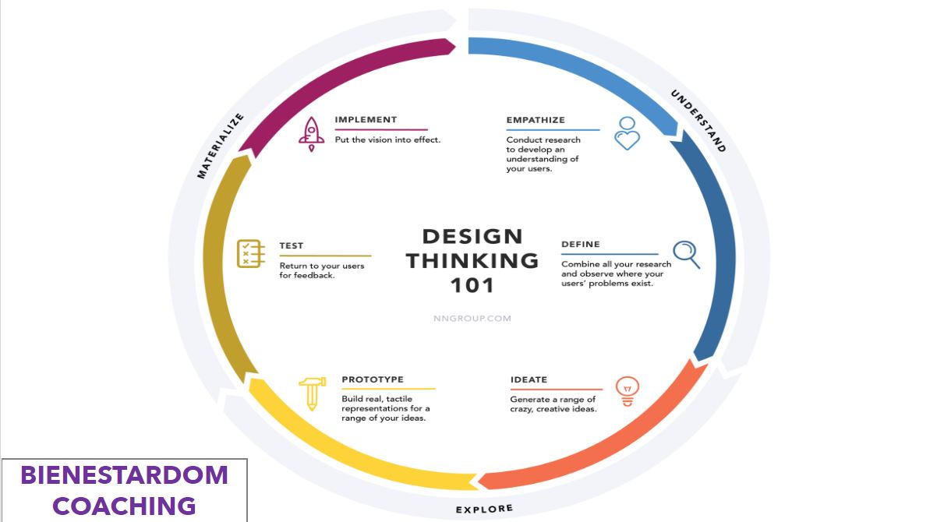

Slide 6
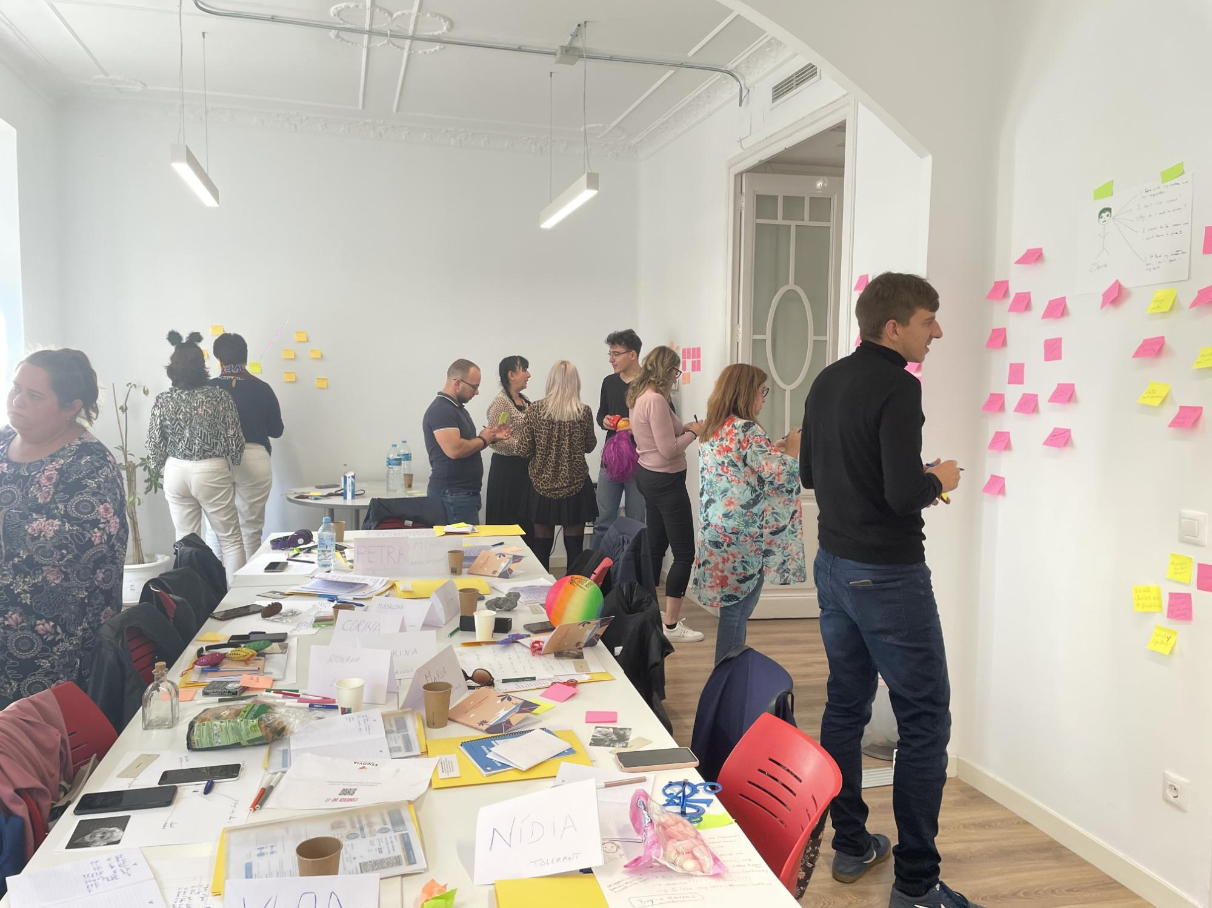

Slide 7
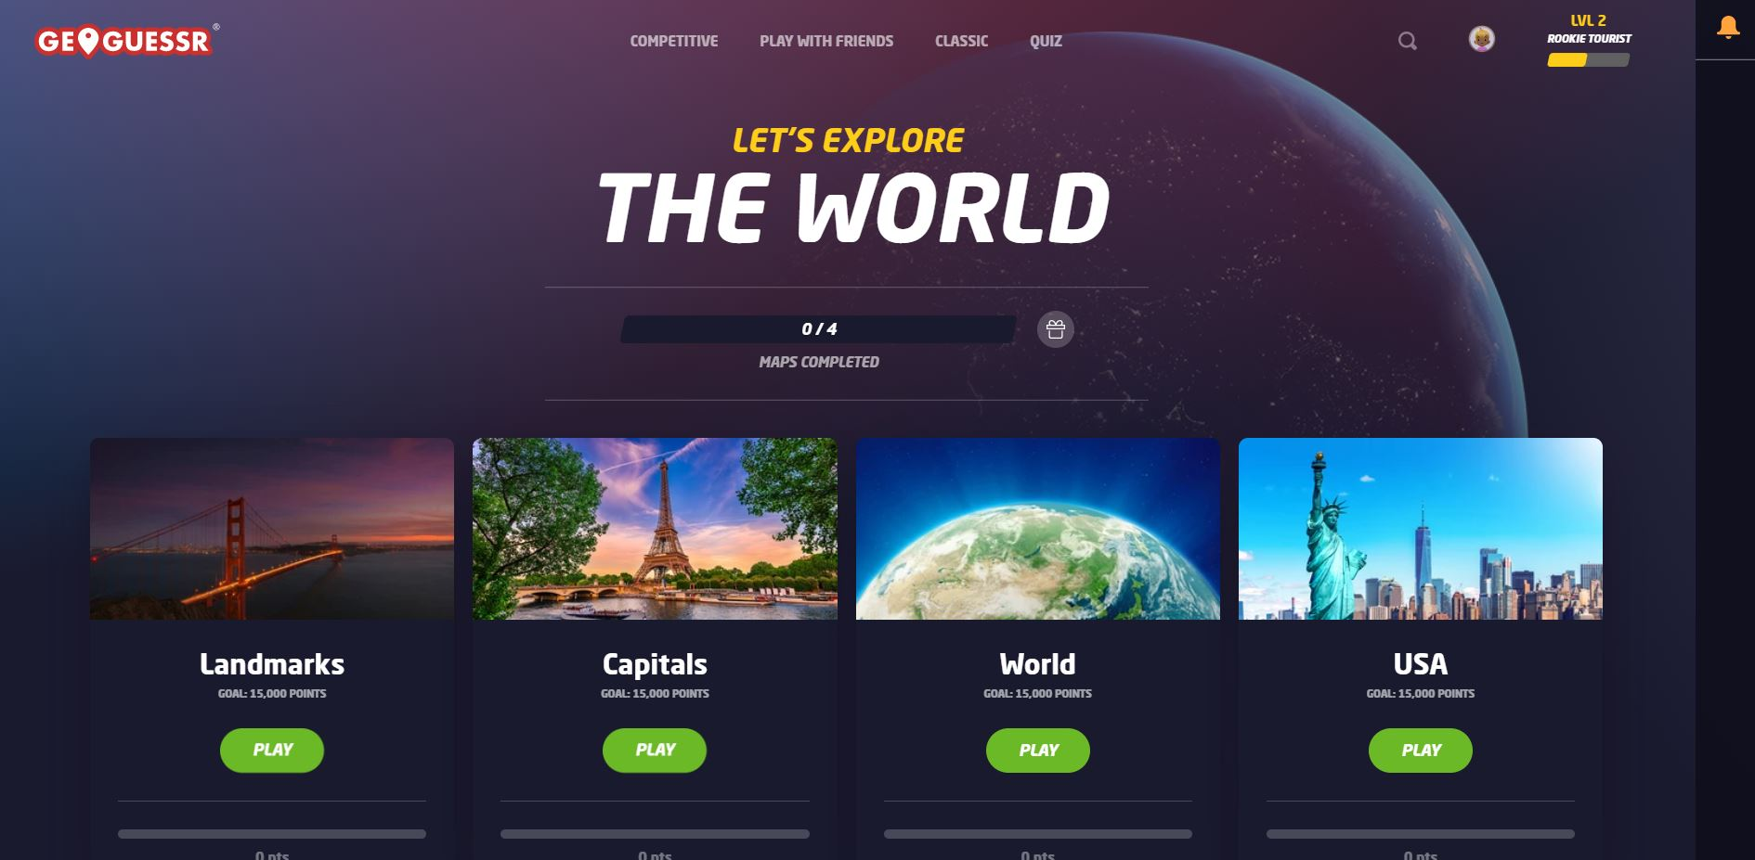

Slide 8
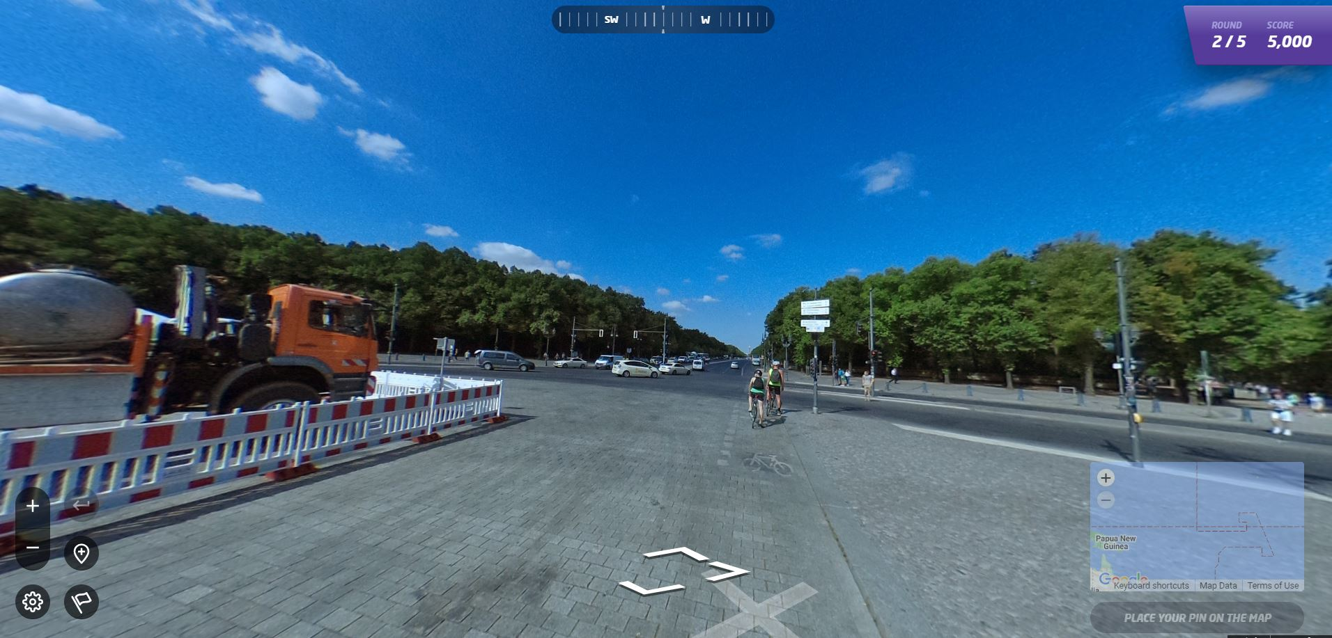

Slide 9
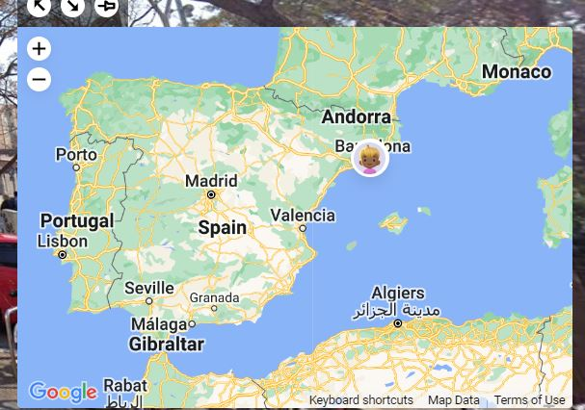

Slide 10
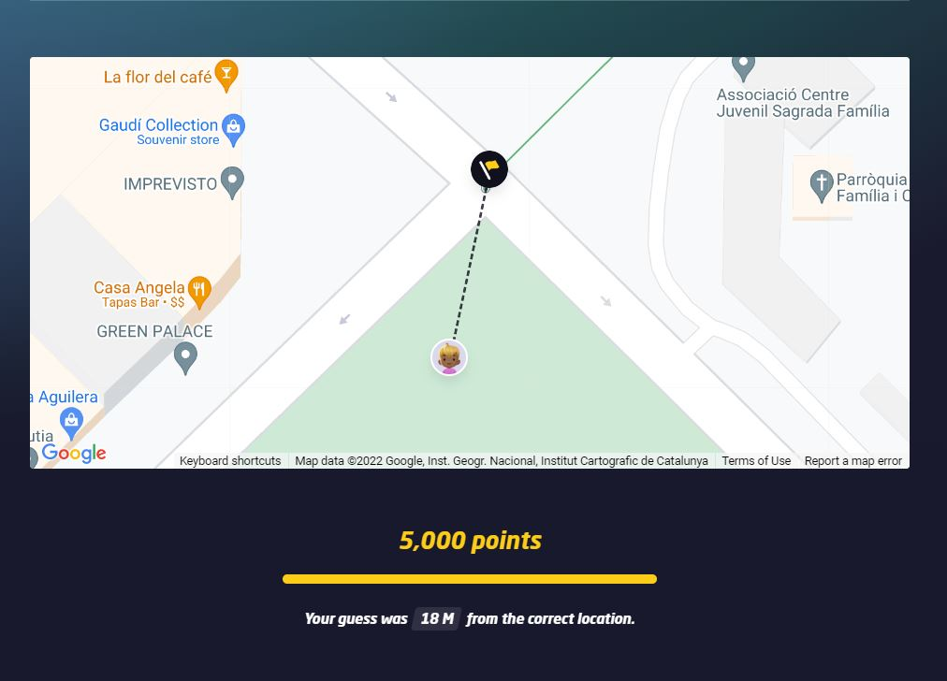

Slide 11
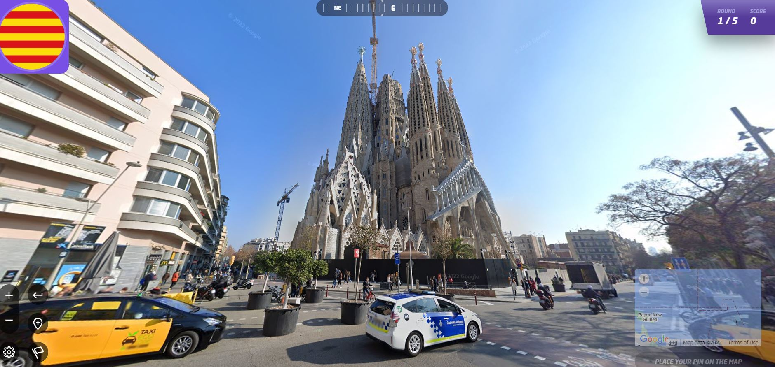

Slide 12


Slide 13


Slide 14


Slide 15


Slide 16


Slide 17


Slide 18
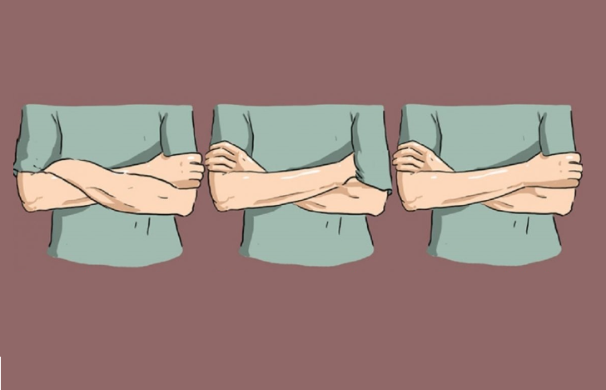

Slide 19


Slide 20


Slide 21
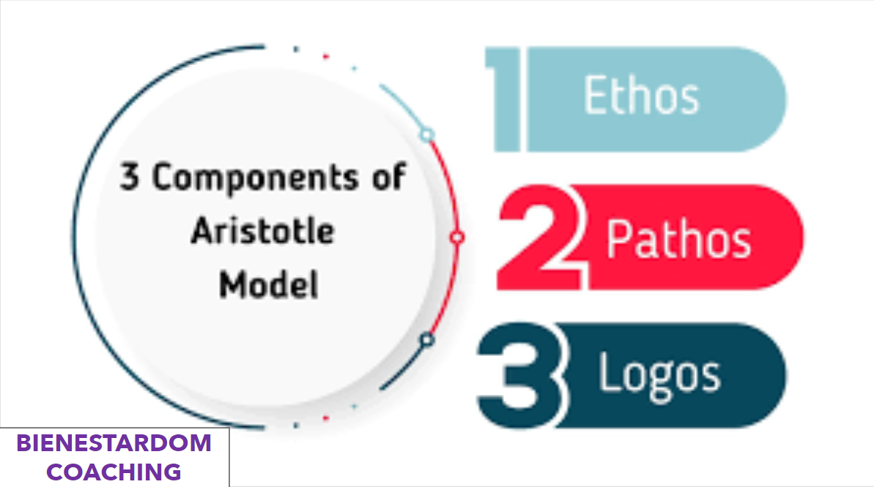

Slide 22
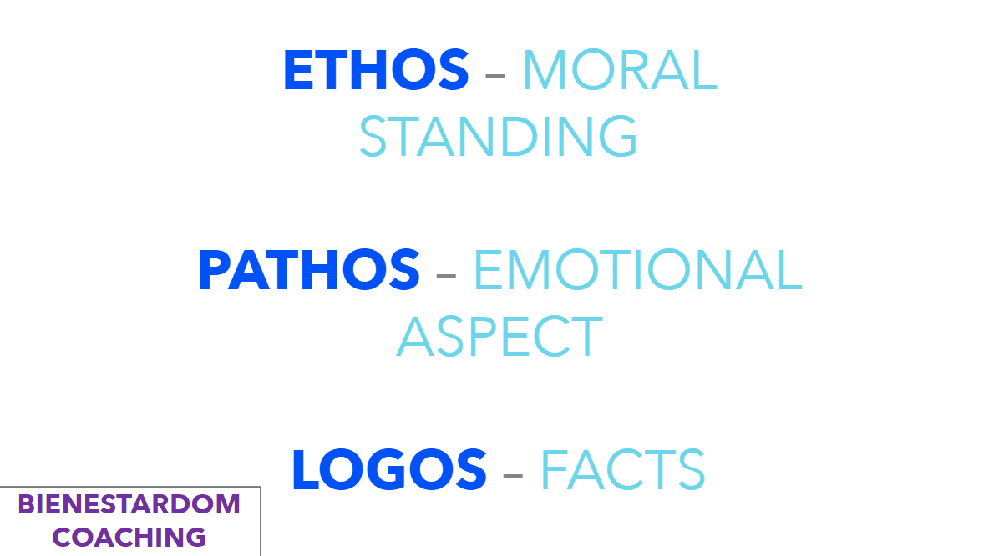

Slide 23


Slide 24


Slide 25


Slide 26
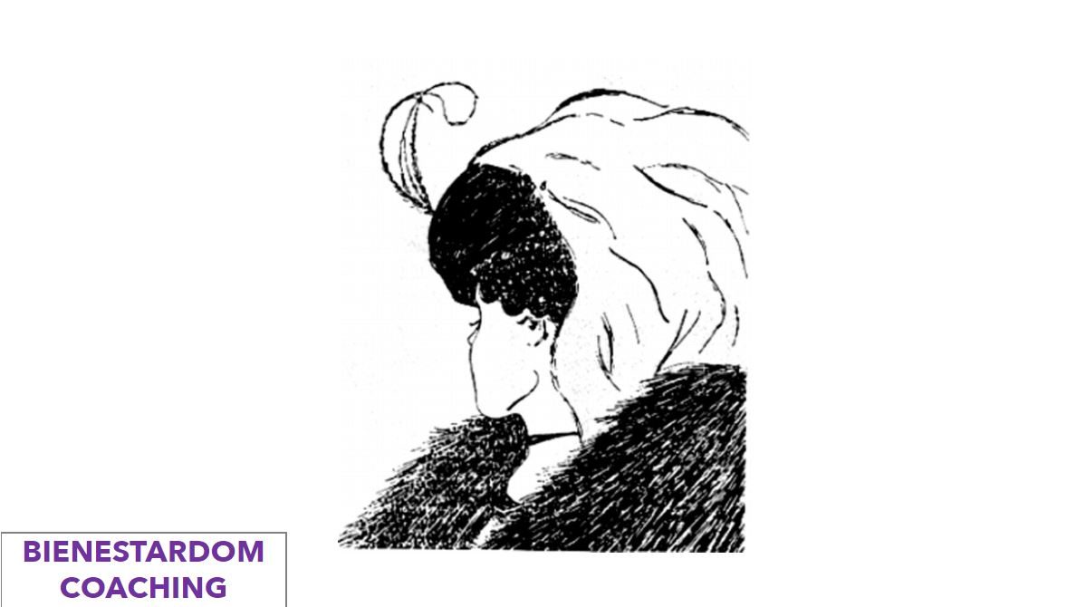

Slide 27
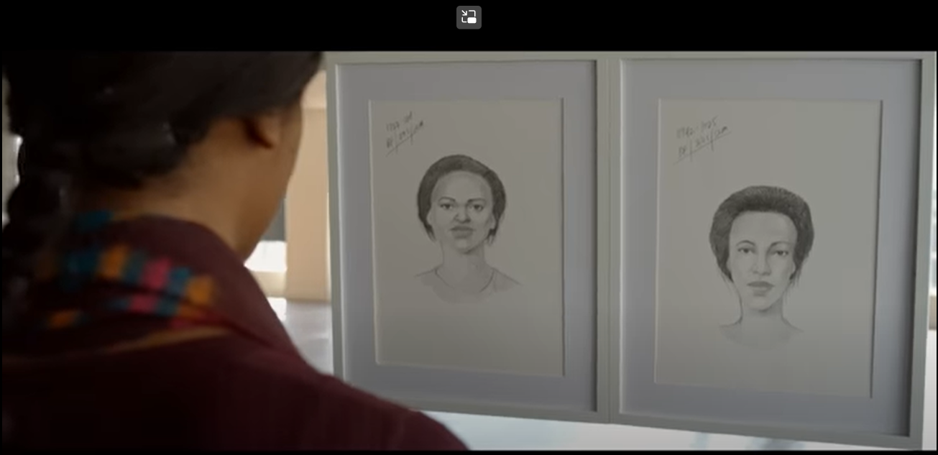

Slide 28


Slide 30
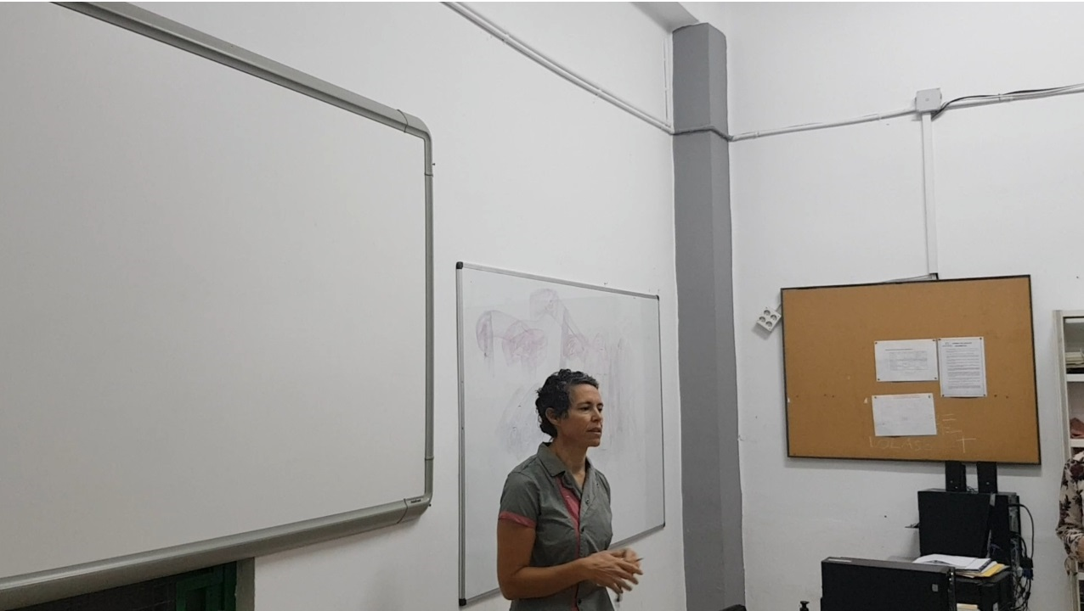

Slide 31
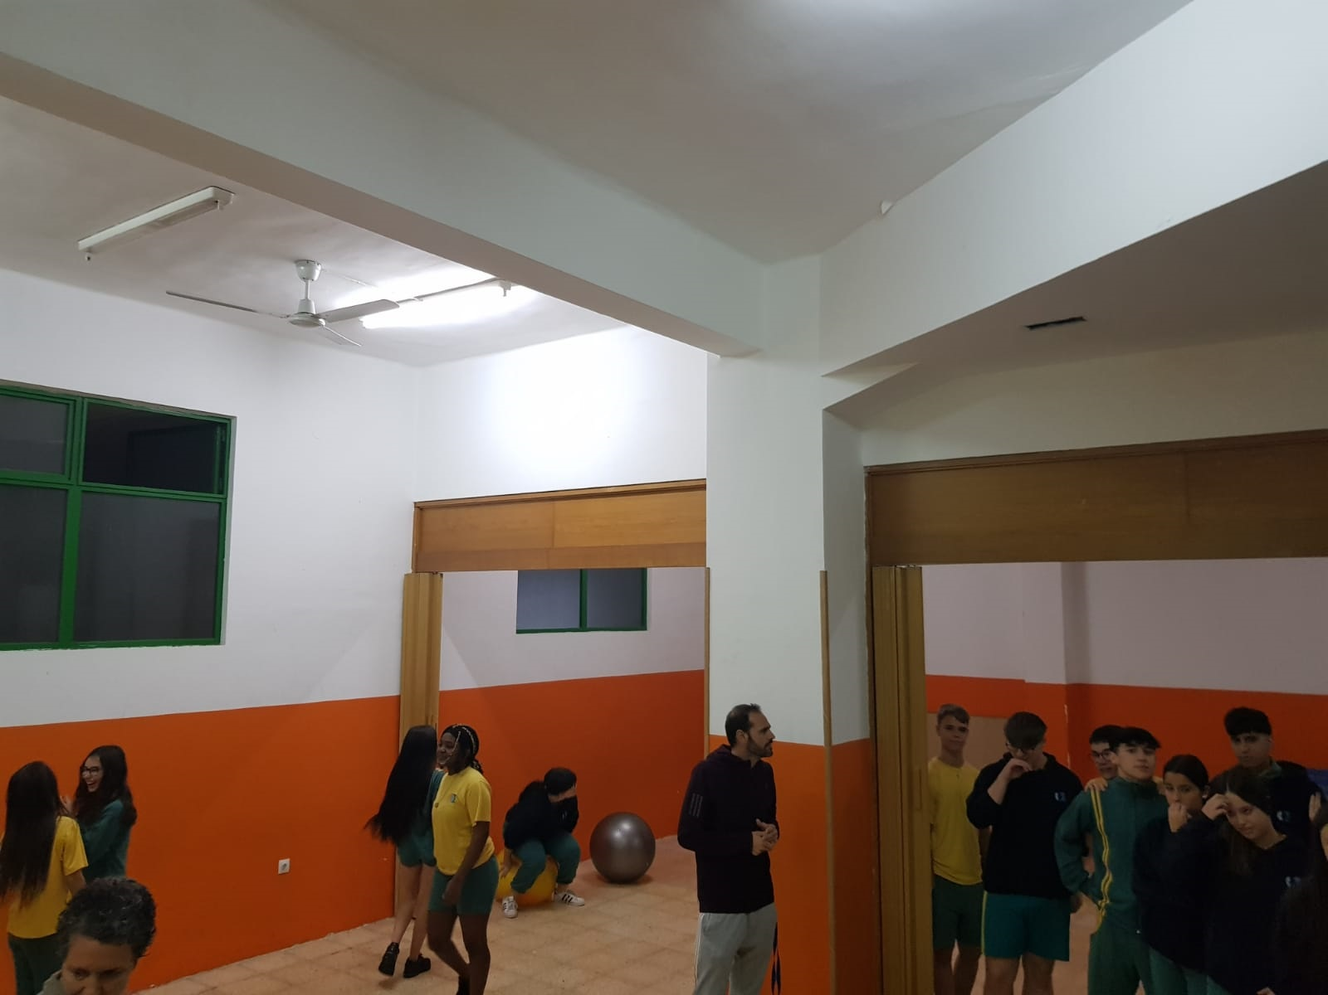

Slide 32
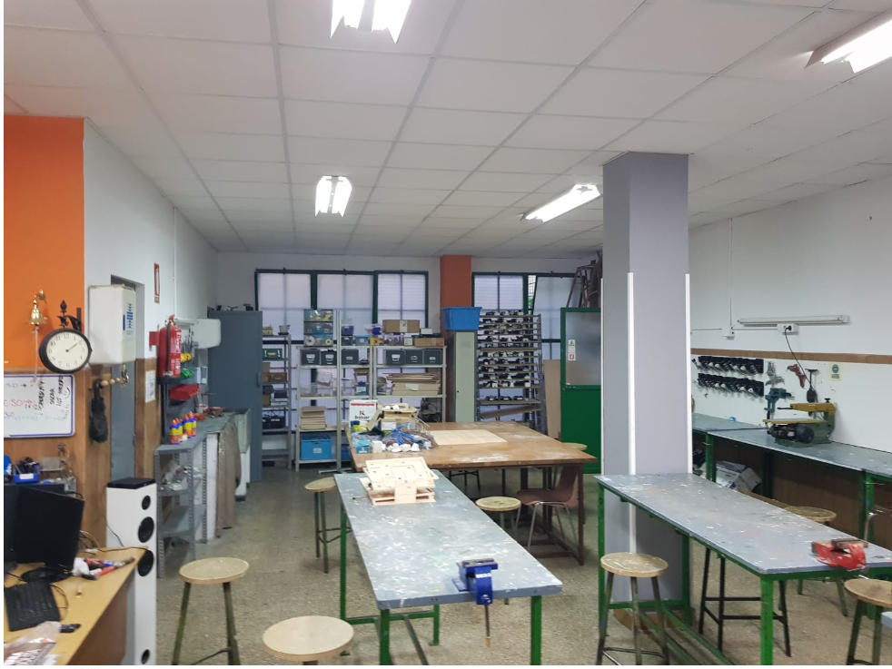

Slide 33
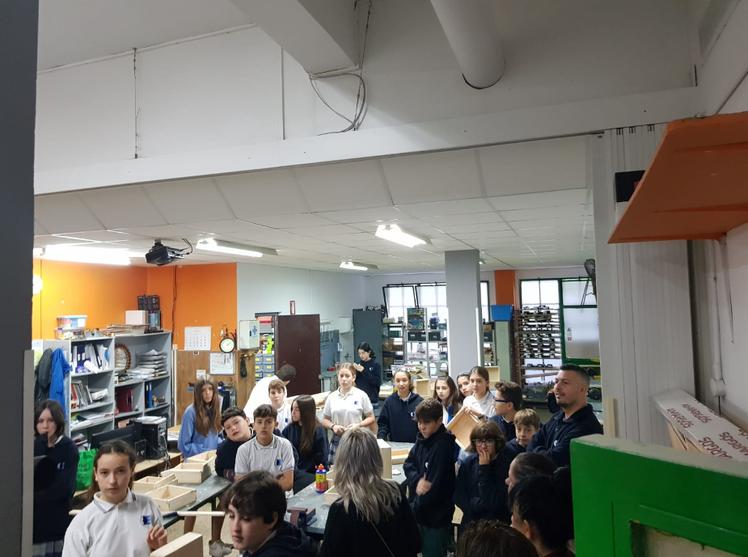

Slide 34
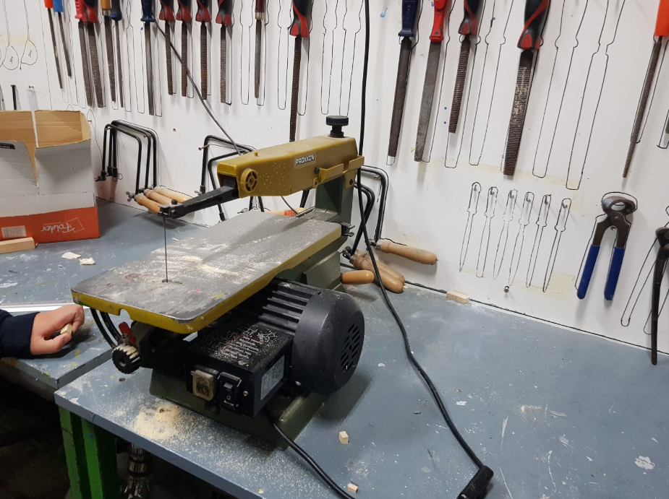

Slide 35
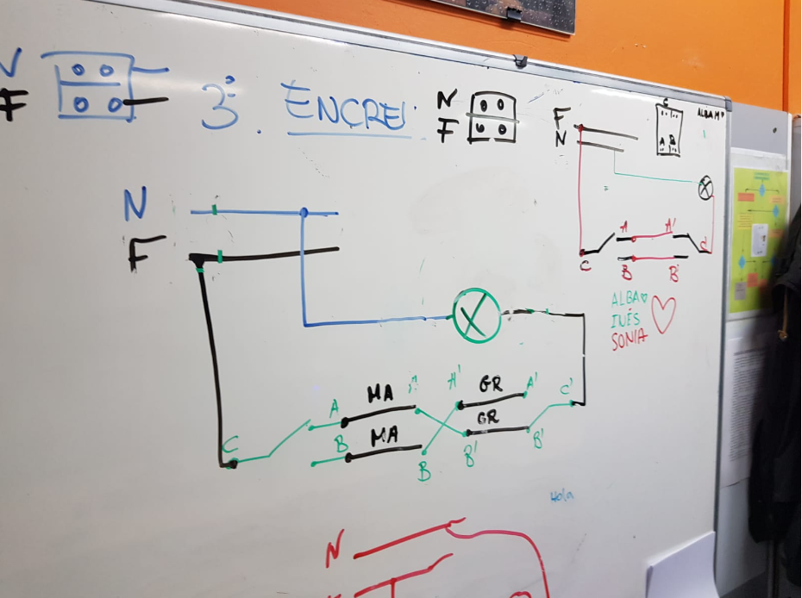

Slide 36
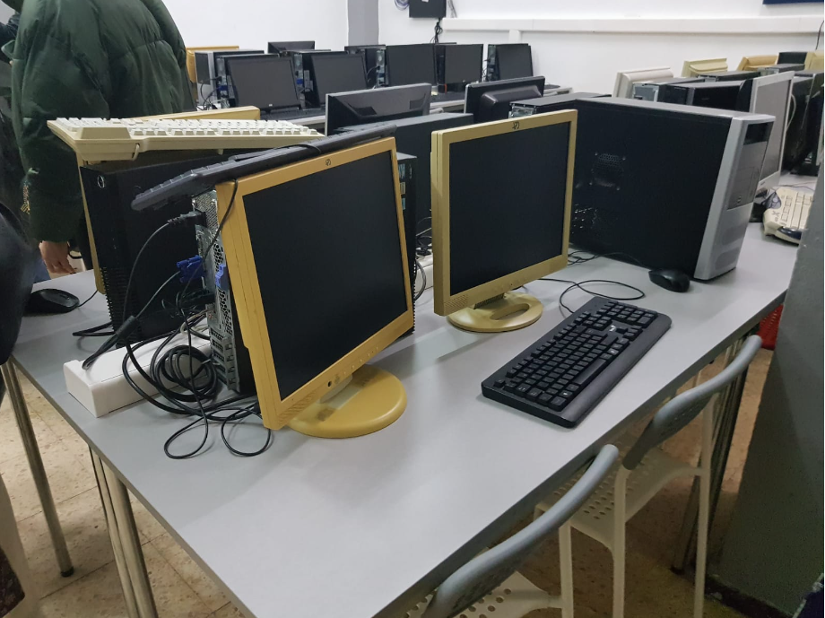
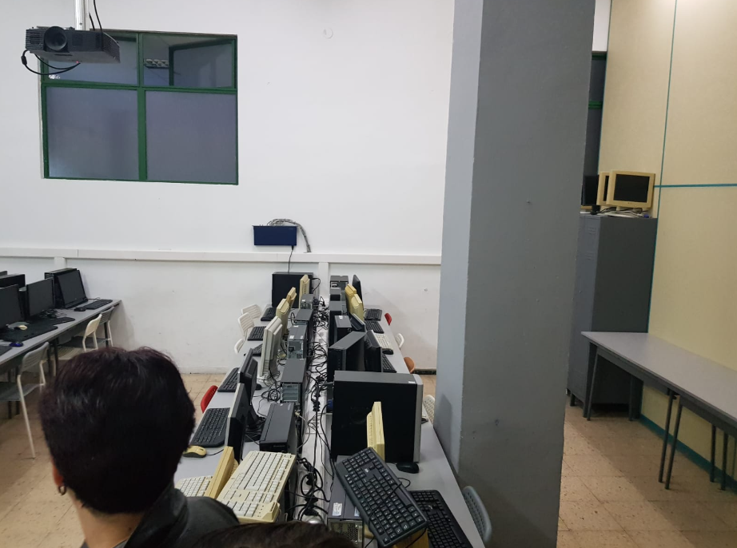

Slide 38
Proiectul este realizat cu sprijinul financiar al Comisiei Europene în cadrul Programului ERASMUS+, acţiunea KA1, proiecte de mobilitate. Informațiile furnizate reprezintă responsabilitatea exclusivă a autorului, iar A.N.P.C.D.E.F.P și Comisia Europeană nu sunt responsabile pentru modul în care este folosit conținutul acestor informații.

